Slide 1
Джерела поповнення та ефективність використання оборотних активів підприємства молочної промисловості
( на прикладі ПрАТ «Літинський молочний завод»)
Виконав :
ст.гр. МОз-14мі Гулієв О.А.
Науковий керівник:
д.е.н., проф. Мороз О.В.

Slide 2
Таблиця 1 – Мета, об’єкт, предмет та завдання роботи
Мета | Обґрунтування напрямів удосконалення формування джерел поповнення та підвищення ефективності використання оборотних активів підприємств молочної промисловості .
Завдання | - визначити економічну сутність оборотних активів, їх склад та джерела поповнення; - проаналізувати підходи до класифікації оборотних активів підприємства та факторів ефективності їх використання; - визначити завдання та напрямки аналізу ефективності використання оборотних активів підприємства; - оцінити стан, проблеми та перспективи розвитку молочної промисловості України; - надати загальну характеристику та охарактеризувати склад та структуру оборотних активів ПрАТ «Літинський молочний завод»; - проаналізувати ефективність використання оборотних активів ПрАТ «Літинський молочний завод»; - визначити напрямки підвищення ефективності формування та використання оборотних активів підприємства.
Наукова новизна | Основні результати магістерської кваліфікаційної роботи, які відзначаються науковою новизною, полягають у наступному: удосконалено: - класифікацію факторів, що впливають на ефективність використання оборотних активів підприємства, яка, на відміну від існуючих, доповнена специфічними галузевими чинниками впливу, які виділені з поміж зовнішніх факторів; дістало подальшого розвитку: - підхід до формуваня системи управління оборотними активами, що, на відміну від існуючих, базується на функціональних засадах з врахуванням особливостей управління елементами оборотних активів.
Об’єкт дослідження | Процес формування джерел поповнення та забезпечення ефективності використання оборотних активів підприємства.
Предмет дослідження | Теоретико-методичні та прикладні аспекти джерел поповнення та ефективності використання оборотних активів підприємств молочної промисловості ( на прикладі ПрАТ «Літинський молочний завод»).

Slide 3
Таблиця 2 - Різні підходи науковців до визначення поняття «оборотні активи»
Автор | Визначення
НП(С)БО 1 | Оборотні активи - грошові кошти та їх еквіваленти, що не обме­жені у використанні, а також інші активи, призначені для реаліза­ції чи споживання протягом операційного циклу чи протягом дванадцяти місяців з дати балансу
Слав’юк P.A. | Оборотні активи - ресурси, які належать підприємству і які напе­вно буде перетворено на гроші чи використано іншим чином про­тягом року з дати складання бухгалтерського балансу
Нашкерська Г.В. | Оборотні активи - це грошові кошти, що вкладені для створення оборотних виробничих фондів та фондів обігу з метою забезпе­чення безперервного процесу виробництва і реалізації продукції
Демченко Т.А. | Оборотні активи - сукупність оборотних фондів і фондів обігу, які використовуються для фінансування поточної господарської діяльності і виражені в грошовій формі
Ковальов В.В. | Оборотні активи - активи, що споживаються у ході виробничого процесу протягом року або звичайного операційного циклу, що перевищує 12 міс. через специфіку технологічного виробництва, і тому такі, що повністю переносять свою вартість виготовленої продукції
Бланк І.О. | Оборотні активи - сукупність майнових цінностей підприємства, що забезпечують поточну виробничо-комерційну діяльність підп­риємства та, що повністю споживаються у процесі одного вироб­ничо-комерційного циклу
Ермасова Н.Б. | Оборотні активи - засоби, інвестовані підприємством в поточні операції під час кожного операційного циклу
Кірєйцев Г.Г. | Оборотні активи - це сукупність коштів, авансованих в оборотні виробничі фонди і фонди обігу для забезпечення безперервності процесу виробництва та реалізації продукції

Slide 4
Оборотні активи підприємства
Оборотний капітал
Капітал обігу
Виробничі запаси
Грошові кошти
Незавершене виробництво
Готова продукція
Витрати майбутніх періодів
Кошти в розрахунках
Рисунок 1 - Структура оборотних активів підприємства

Slide 5
Оборотні активи
Запаси товарно-матеріальних цінностей:
- виробничі запаси;
- незавершене виробництво;
- готова продукція;
- товари.
Поточні фінансові інвестиції:
фінансові інвестиції підприємства в різні фондові та грошові інструменти на строк менше одного року;
Грошові кошти та їх еквіваленти:
- грошові кошти підприємства в касі на поточних й інших розрахунках в банках (у національній та іноземній валютах);
- еквіваленти грошових коштів.
Дебіторська заборгованість:
- векселі;
- заборгованість юридичних і фізичних осіб підприємству за надані їм товари, роботи та послуги;
- дебіторська заборгованість за розрахунками;
- товари.
Інші види оборотних активів, у тому числі:
- витрати майбутніх періодів.
Рисунок 2 – Класифікація оборотних активів підприємства відповідно до Національного положення бухгалтерського обліку 1 «Загальні вимоги до фінансової звітності»

Slide 6
Джерела формування оборотних активів підприємства
Власні
Прирівняні до власних (додатково залучені)
Позичкові
Статутний капітал
Кредиторська заборгованість (сталі пасиви)
Довгострокові кредити
Додатковий капітал
Короткострокові кредити
Благодійні та інші надходження
Резервний фонд
Комерційні кредити
Цільове фінансування
Відстрочені податкові зобов'язання
Нерозподілений прибуток
Рисунок 3 – Джерела формування оборотних активів

Slide 7
Фактори
Зовнішні
Макрорівень
Мезорівень
Внутрішні
Мікрорівень
1. загальна економічна ситуація в країні;
2. особливості податкового законодавства;
3. темпи інфляці (дефляції);
4. ріваень ставок банківського кредитування;
5. інвестиційний клімат;
6. державне регулювання;
7.рівень розвитку конкурентної інфраструктури.
1. рівень конкуренції в галузі;
2. рівень попиту на галузеву продукцію;
3. техніко-тезнологічні особливості галузі;
4. умови роботи з контрагентами;
5. розташування контрагентів;
6. навність галузевих об'єднань.
1. форми організації виробництва;
2. запровадження у виробничий процес нових технологій;
3. обсяги виробництва продукції;
4. облікова політика підприємства;
5. якість роботи керівництва та персоналу;
6. рівень інформатизації;
7. політика фінансування оборотних активів.
Рисунок 4 - Фактори ефективності використання оборотних активів підприємств
Умовні позначення: - Удосконалено автором.

Slide 8
Управління оборотними активами
Управління
дебіторською
заборгованістю
Управління грошовими коштами та поточними фінансовими інвестиціями
Управління
запасами
Управління грошовими потоками
Управління залишками грошових коштів та поточними фінансовими інвестиціями
Рисунок 5 – Напрями управління оборотними активами

Slide 9
Управління оборотними активами
контроль з фінансовим станом дебіторів;
застосуванняпопередної оплати;
зменшення ризику несплати покупцями;
рефінансування дебіторської заборгованості;
контроль за процесом обертання коштів в розрахунках;
узгодження термінів реалізації готової продукції з термінами повернення дебіторської заборгованості;
співставлення дебітор­ської та кредиторської заборгованостей;
використання факторингу.
Управління дебіторською заборгованістю
формування достатнього обсягу грошових ресурсів підприємства;
оптимізація розподілу сформованого обсягу фінансових ресурсів підприємства за видами господарської діяльності та напрямками використання;
збалансування грошових потоків;
бюджетування грошових коштів.
Управління грошовими коштами
нормування запасів;
оптимізація запасів сировини і матеріалів;
планування обсягів закупівлі іншої сировини та матеріалів, з поставкою точно в строк;
використання системи ланцюгів поставок;
мінімізація термінів постачання запасів;
контроль за процесом резервної закупівлі сировини;
використання методів АВС- ХУZ аналізу;
застосування дієвих заходів щодо ліквідації (продажу) мертвих запасів та надлишків;
Управління запасами
нормування необхідного рівня запасів готової продукції:
коригування інтенсивності та терміну відвантаження готової продукції;
підтримання постійного потоку поставок готової продукції за допомогою ланцюгів поставок;
створення зведеного балансу руху товарних залишків;
дотримання графіків постачання готової продукції в торгівельну мережу
Управління готовою продукцією
Рисунок 6 – Розроблена система управління оборотними активами

Slide 10
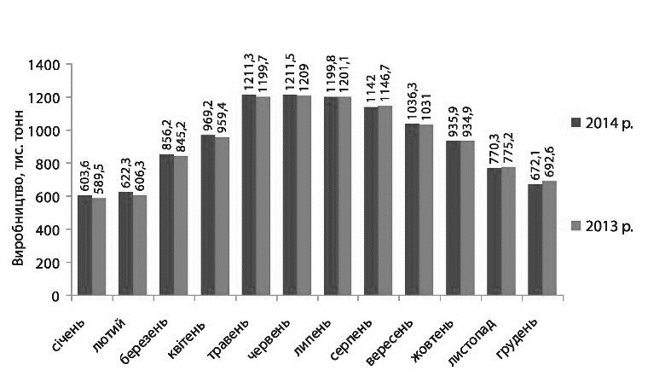
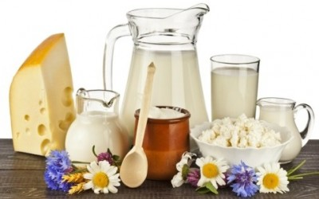
Таблиця 3 – Експорт молока і молочних продуктів в 2013-2014 рр.
Вартість експорту у 2014 р. до 2013 р., % | Обсяг експорту у 2014 р. до 2013 р., % | Експорт |  |  |  | Код і назва товарів згідно з УКТЗЕД
 |  | з 01.01.2014 по 31.12.2014 |  | з 01.01.2013 по 31.12.2013
 |  | вага нетто, т. | вартість тис.дол.США | вага нетто, т. | вартість тис.дол.США
84,8 | 91,1 | 6948 | 4735 | 7623 | 5584 | 401. Молоко та вершки незгущені
159,9 | 164,6 | 49866 | 121268 | 30303 | 75855 | 402. Молоко та вершки згущені
81,7 | 91,3 | 2999 | 3999 | 3283 | 4897 | 403. Маслянка, ферментовані або сквашені молоко та вершки
60,2 | 64,9 | 22332 | 26620 | 34408 | 44192 | 404. Молочна сироватка
Рисунок 7 – Структурна динаміка виробництва молока в Україні

Slide 11

Приватне акціонерне товариство
«Літинський молочний завод»
Скорочена назва : ПрАТ «Літинський молзавод»
Предмет діяльності
Види діяльності
перероблення молока та виробництво сиру;
Мета діяльності
отримання прибутку від виробничої та інших видів діяльності
виробництво та реалізація молочної продукції;
заготівля та глибока переробка молока;
організація фірмової торгівлі, мережі приймальних пунктів по заготівлі молока;
надання послуг фізичним та юридичним особам;
надання платних послуг виробничою лабораторією підприємствам та населенню з лабораторних дослідів;
торгівельно- закупівельна та посередницька діяльність;
організація будівельних робіт;
укладання угод, договорів, контрактів, що відносяться до напрямків діяльності товариства та інше.
виробництво морозива;
функціонування інфраструктури автомобільного та міського транспорту.

Slide 12
Таблиця 4 – Основні економічні показники діяльності ПрАТ «Літинський молочний завод»
Показники | Роки |  |  | Абсолютне відхилення, тис.грн.
 | 2012 | 2013 | 2014 | 2013 до 2012
1 | 2 | 3 | 4 | 5
Загальна вартість майна, тис.грн. | 78915 | 82902,5 | 87152 | 3987,5
Оборотні активи, тис.грн. | 53088,5 | 58615 | 64048 | 5526,5
Необоротні активи, тис.грн. | 25820 | 24287,5 | 23104 | -1532,5
Власний капітал, тис.грн. | 25121,5 | 23651 | 28750,5 | -1470,5
Залучений капітал, тис.грн. | 53793,5 | 59251,5 | 58401,5 | 5458
Чистий доход від реалізації продукції, тис.грн. | 170632 | 221327 | 244780 | 50695
Собівартість реалізації продукції, тис.грн. | 159091 | 198646 | 219168 | 39555
Валовий прибуток, тис.грн. | 11541 | 22681 | 25612 | 11140
Фінансові результати від операційної діяльності, тис.грн. | 1919 | 11018 | 13101 | 9099
Фінансові результати від звичайної діяльності, тис.грн. | -6181 | 5180 | 8452 | 11361
Чистий прибуток, тис.грн. | -6499 | 3576 | 6631 | 10075
Чисельність персоналу, осіб | 442 | 560 | 565 | 118

Slide 13
Таблиця 5 – Показники фінансового стану підприємства
ПрАТ «Літинський молочний завод»
Показники | Роки |  |  | Абсолютне відхилення |  | Відносне відхилення, %
 | 2012 | 2013 | 2014 | 2013 до 2012 | 2014 до 2013 | 2013 до 2012 | 2014 до 2013
Коефіцієнт зносу основних засобів | 0,53 | 0,54 | 0,59 | 0,01 | 0,05 | 2,59 | 8,73
Коефіцієнт ліквідності поточної (покриття) | 1,40 | 1,37 | 1,50 | -0,03 | 0,13 | -2,35 | 9,88
Коефіцієнт ліквідності швидкої | 0,84 | 1,01 | 1,14 | 0,17 | 0,13 | 19,78 | 13,15
Коефіцієнт ліквідності абсолютної | 0,03 | 0,02 | 0,02 | -0,01 | 0,00 | -20,06 | 5,25
Коефіцієнт фінансової автономії | 0,32 | 0,29 | 0,33 | -0,03 | 0,04 | -10,38 | 15,63
Коефіцієнт фінансової залежності | 3,14 | 3,51 | 3,03 | 0,36 | -0,47 | 11,58 | -13,52
Коефіцієнт фінансового ризику | 2,14 | 2,51 | 2,03 | 0,36 | -0,47 | 16,99 | -18,92
Коефіцієнт маневреності власного капіталу | -0,03 | -0,03 | 0,20 | 0,00 | 0,22 | -3,21 | 829,77
Рентабельність активів, % | -8,24 | 4,31 | 7,61 | 12,55 | 3,30 | 152,38 | 76,39
Рентабельність власного капіталу, % | -25,87 | 15,12 | 23,06 | 40,99 | 7,94 | -158,44 | 52,54
Рентабельність продажу, % | 6,76 | 10,25 | 10,46 | 3,48 | 0,22 | 51,51 | 2,10
Рентабельість витрат, % | 7,25 | 11,42 | 11,69 | 4,16 | 0,27 | 57,39 | 2,35
Коефіцієнт оборотності активів, оборотів | 2,16 | 2,67 | 2,81 | 0,51 | 0,14 | 23,47 | 5,20
Коефіцієнт оборотності власного капіталу, оборотів | 6,79 | 9,36 | 8,51 | 2,57 | -0,84 | 37,77 | -9,02

Slide 14
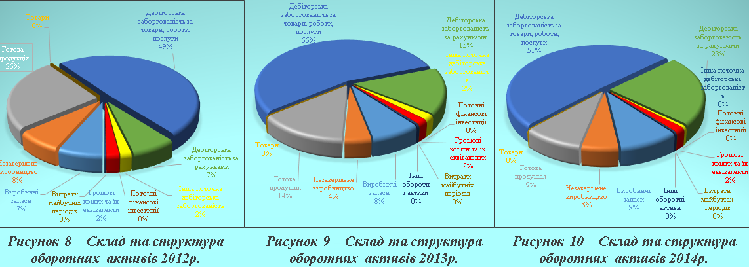
Таблиця 6 – Аналіз складу та структури оборотних активів
Елементи оборотних активів | 2012 рік |  | 2013 рік |  | 2014 рік |  | Абсолют. відхил., тис.грн. | Темп при-росту, % | Абсолют.відхилен., тис.грн. | Темп при-росту, %
 | тис. грн. | % | тис. грн. | % | тис. грн. | %
Виробничі запаси | 3805 | 7,17 | 4540 | 7,75 | 5794 | 9,05 | 735 | 19,32 | 1254 | 27,62
Незавершене виробництво | 3901,5 | 7,35 | 2434,5 | 4,15 | 3572,5 | 5,58 | -1467 | -37,60 | 1138 | 46,74
Готова продукція | 13305,5 | 25,06 | 8203 | 13,99 | 5810,5 | 9,07 | -5102,5 | -38,35 | -2392,5 | -29,17
Товари | 11 | 0,02 | 11 | 0,02 | 11 | 0,02 | 0 | 0 | 0 | 0
Дебіторська заборгованість за товари, роботи, послуги | 26080 | 49,13 | 32064,5 | 54,70 | 32498 | 50,74 | 5984,5 | 22,95 | 433,50 | 1,35
Дебіторська заборгованість за рахунками | 3826,5 | 7,21 | 9104 | 15,53 | 14786 | 23,09 | 5277,5 | 137,92 | 5682 | 62,41
Інша поточна дебіторська заборгованість | 947 | 1,78 | 1014 | 1,73 | 349 | 0,54 | 67 | 7,07 | -665 | -65,58
Поточні фінансові інвестиції | 0 | 0 | 0 | 0 | 0 | 0 | 0 | 0 | 0 | 0
Грошові кошти та їх еквіваленти | 1092 | 2,06 | 987 | 1,68 | 1033 | 1,61 | -105 | -9,62 | 46,00 | 4,66
Витрати майбутніх періодів | 6,5 | 0,01 | 27 | 0,05 | 34 | 0,05 | 27 | 0 | 7,00 | 25,93
Інші оборотні активи | 120 | 0,23 | 230 | 0,39 | 160 | 0,25 | 110 | 91,67 | -70 | -30,43
Всього | 53088,5 | 100 | 58615 | 100 | 64048 | 100 | 5526,5 | 10,41 | 5433 | 9,27

Slide 15
Таблиця 7 – Показники ефективності використання оборотних активів
Показник | Рік |  |  | Відхилення 2014/2012
 | 2012 | 2013 | 2014
Коефіцієнт оборотності оборотних активів | 2,16 | 2,67 | 2,81 | 29,90
Період обертання оборотних активів, днів | 166 | 135 | 128 | -23,02
Коефіцієнт оборотності оборотних активів | 5,5 | 5,2 | 5,1 | -7,08
Період обертання оборотних активів, днів | 65,1 | 68,6 | 70,1 | 7,62
Коефіцієнт завантаження коштів в обороті | 4,52 | 3,16 | 3,84 | -15,04
Коефіцієнт оборотності матеріальних запасів | 7,57 | 13,08 | 14,43 | 90,69
Період обертання матеріальних запасів, днів | 47,57 | 27,53 | 24,95 | -47,56
Коефіцієнт оборотності незавершеного виробництва | 40,78 | 81,60 | 61,35 | 50,45
Період обертання незавершеного виробництва, днів | 8,83 | 4,41 | 5,87 | -33,53

Slide 16
Головний бухгалтер
Матеріальна група
Старший бухгалтер
Бухгалтер-касир
Розрахункова група
Бухгалтер 1
Бухгалтер 1
Бухгалтер 2
Бухгалтер 2
Бухгалтер 3
Бухгалтер 3
Бухгалтер 4
Рисунок 11 – Організаційна структура відділу бухгалтерії – структурного підрозділу управління оборотними активами підприємства

Slide 17
Таблиця 8 - План заходів щодо підвищення ефективності використання оборотних активів ПрАТ «Літинський молочний завод»
Назва та зміст заходу | Відповідальний за реалізацію заходів | Термін виконання | Витрати, тис.грн. | Економічний та інші види ефектів
Оптимізація структури джерел формування оборотного капіталу підприємства:
1 етап – визначення вихідних параметрів моделі оптимізації джерел фінансування оборотного капіталу; 2 етап – розрахунок вартості залучених видів капіталу; 3 етап – вирішення задачі оптимізації джерел фінансування оборотних коштів | Бухгалтерія | 1 квартал | Заробітна плата робітників | Збільшення ефекту фінансового важеля з 33,31 до 51,57
Удосконалення управління дебіторською заборгованістю як складової оборотних активів на основі вибору джерел її фінансування:
1. Інкасація дебіторської заборгованості шляхом надання знижки покупцям при достроковій оплаті за схемою «5/15, net 45» | Працівники фінансової служби | 1 рік | Втрати від інфляції = 1428,99 Втрати від надання знижок = 793,88 Загальна сума втрат = 2222,87 Скоригована загальна сума витрат = 2026,56 | Економічний ефект від надання знижки = 396,40 тис.грн.
2.Рефінансування дебіторської заборго-ваності за допомогою факторингової операції | Працівники фінансової служби | 1 рік | Плата за факторингове обслуговування = 16671,55 Комісійна винагорода за факторингові послуги = 3191,41 Сукупні витрати за факторинговою операцією = 19862,96 | Підприємст-во отримає додатково 27770,04 тис.грн. (47663 - 19862,96 )
Прогнозування ефективності грошових коштів як ліквідної складової оборотних активів
Моделювання процесу досягнення необхідної результативності, за допомогою прогнозування ефективності грошових коштів | Директор фінансової служби | 1 рік | Заробітна плата робітників | Дозволить об'єктивно перевіряти реальність досягнення заплановано-го результату

Slide 18
Таблиця 9 – Обґрунтування надання знижок при достроковій оплаті за схемою «5/15, net 45» для ПрАТ «Літинський молочний завод»
Показник | Показники Факт (без надання знижки) | План (із наданням знижки)
1. Обсяг реалізації продукції в кредит, тис. грн. | 47633 | 47633
2. Період погашення дебіторської заборгованості, дн. | 70 | 15
3. Норма прибутку, % | 2,7 | 2,7
4. Місячний темп інфляції у 2015 р., % | 6,5 | 6,5
5. Індекс цін | 1,134 | 1,032
6. Коефіцієнт падіння купівельної спроможності | 0,88 | 0,97
7. Втрати від інфляції, тис. грн. | 5715,96 | 1428,99
8. Втрати від надання знижок, тис. грн. | - | 793,88
9. Загальна сума втрат, тис. грн. | 5715,96 | 2222,87
10. Залишки дебіторської заборгованості, тис. грн. | 9261,97 | 1984,71
11. Сума вивільнених коштів, тис. грн. | - | 7274,26
12. Додатковий прибуток, тис. грн. | - | 196,41
13. Скоригована загальна сума витрат, тис. грн. | - | 2026,56
14. Економічний ефект, тис. грн. | - | 3689,5
Таблиця 10 – Порівняльний аналіз загальних річних витрат ПрАТ «Літинський молочний завод» за банківським кредитом та факторингом
Види витрат | Сума, тис. грн.
Банківський кредит
Нараховані проценти за користування банківською позикою | 28579,8
Додаткові витрати за послуги кредитного відділу банку | 71,5
Неінкасовані заборгованості | 2095,85
Сукупні витрати за банківським кредитом | 30747,15
Факторингова операція
Плата за факторингове обслуговування | 16671,55
Комісійна винагорода за факторингові послуги | 3191,41
Сукупні витрати за факторинговою операцією | 19862,96

Slide 19
Дякую за увагу!!!!!

